Slide 1
تأثيرات الرحم الصناعي الصحية على صحة المرأة والجنين
دكتورة مريم خضرعايد
استشاري أطفال خدج و عناية مركزة حديثي الولادة
رئيس قسم الأطفال الخدج-م الولادة- الكويت
رئيس الرابطة الكويتية لأطباء الأطفال الخدج و حديثي الولادة

Slide 2
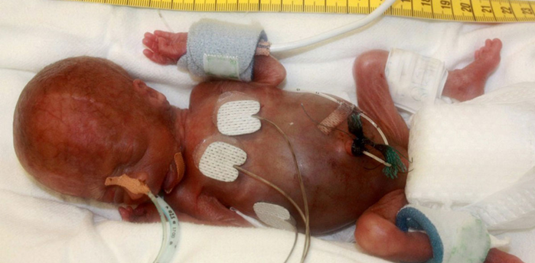
الأطفال الخدج
يولد ما يقدر بنحو 15 مليون (8-11%) طفل غير مكتمل النضج قبل الاوان كل عام.
تعريف الاطفال الخدج: ولادة قبل إكتمال 37 أسبوع رحميا.
يصنف الاطفال الخدج الى فئات فرعية بحسب فترة الحمل الى:
الولادة المبكرة المتأخرة، حيث يُولد الطفل بين 34 و 36 أسبوعًا مكتملاً من الحمل.
الولادة المبكرة المتوسطة، حيث يُولد الطفل بين 32 و 34 أسبوعًا من الحمل.
الولادة المبكرة جدًا، حيث يُولد الطفل بين 28 و 32 أسبوعًا من الحمل.
الولادة المبكرة للغاية، حيث يُولد الطفل قبل 28 أسبوعًا من الحمل

Slide 3
أسباب الولادة المبكرة
أسباب متعلقة بالأم:
داء السكري, امراض مزمنة,ارتفاع ضغط الدم ,سوء التغذية قبل وأثناء الحمل.
بعض أنواع العدوى، مثل عدوى المسالك البولية والتهابات الغشاء الأمنيوسي.
الولادة المبكرة في حمل سابق ,عيوب خلقية في الرحم, عنق الرحم العاجز.
تزداد فرصة الولادة المبكرة للنساء الحوامل أيضًا إذا كان عمرهن أقل من 17 عامًا أو أكثر من 35 عامًا.
أسباب متعلقة بالمشيمة
أسباب متعلقة بالجنين:
الحمل المتعدد كالتوائم الثنائية, الثلاثية ..
عيوب خلقية في الجنين
علاجات الخصوبة

Slide 4
المشاكل الصحية للأطفال الخدج
المدى القصير:
متلازمة الضائقة التنفسية
مشاكل في القلب (القناة الشريانية السالكة وانخفاض ضغط الدم)
نزيف في المخ, تلين المادة البيضاء
الالتهاب المعوي القولوني الناخر
مشاكل في الدم، مثل فقر الدم واليرقان و مشاكل في كثافة العظام
ضعف المناعة
اعتلال الشبكية الخِداجي
المدى الطويل:
الشلل الدماغي
صعوبة في التعلم, مشاكل في السلوك والصحة العقلية و الذهنية
مشاكل في النظر, السمع
أمراض مزمنة: الربو, ضعف النمو

Slide 5
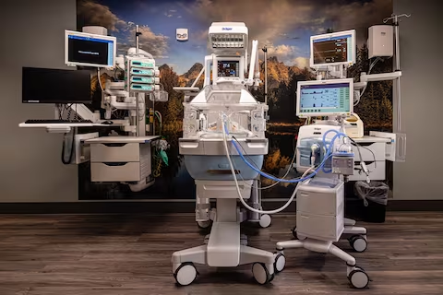
معدلات البقاء على قيد الحياة لكل عمر حمل
معدل البقاء | العمر الرحمي
0 | أقل من 23 اسبوع
10% | 23-24 أسبوع
40% | 24 أسبوع
50% | 25 أسبوع
60% | 26 أسبوع
75% | 27 أسبوع
86% | 28 أسبوع
92% | 29-32 أسبوع
96% | 32-34 أسبوع
98% | 34-37 أسبوع

Slide 6
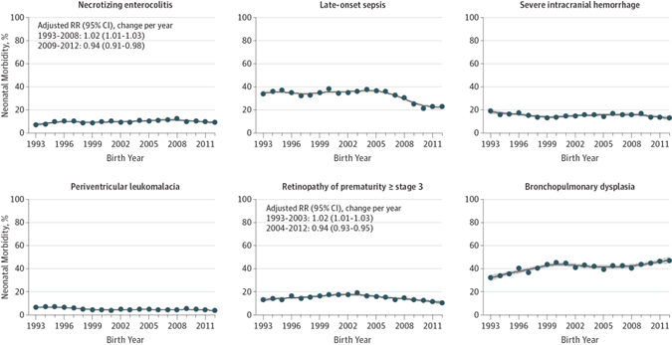
معدل البقاء على قيد الحياة خلال السنوات

Slide 7
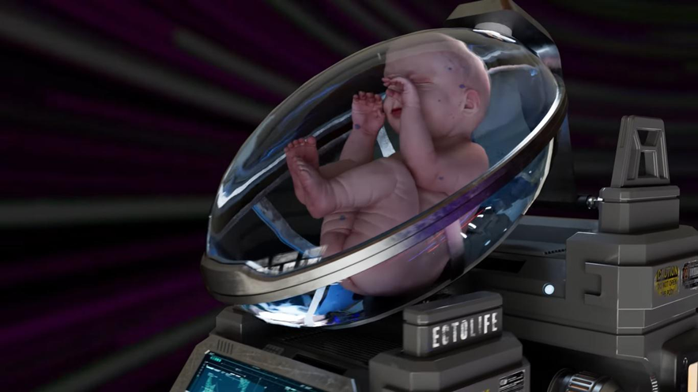
الرحم الصناعي: هل هو الحل؟

Slide 8
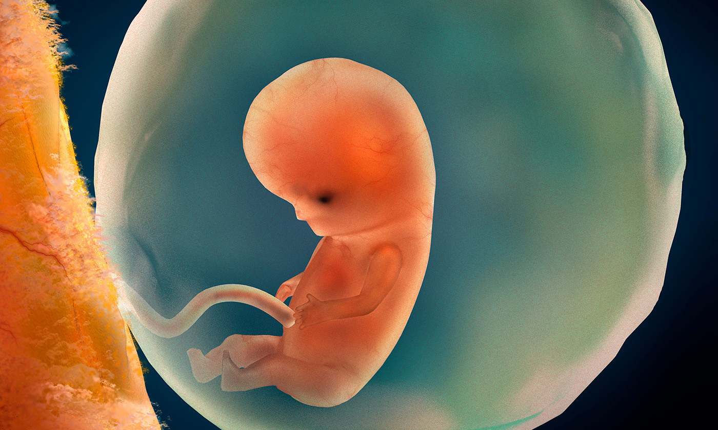
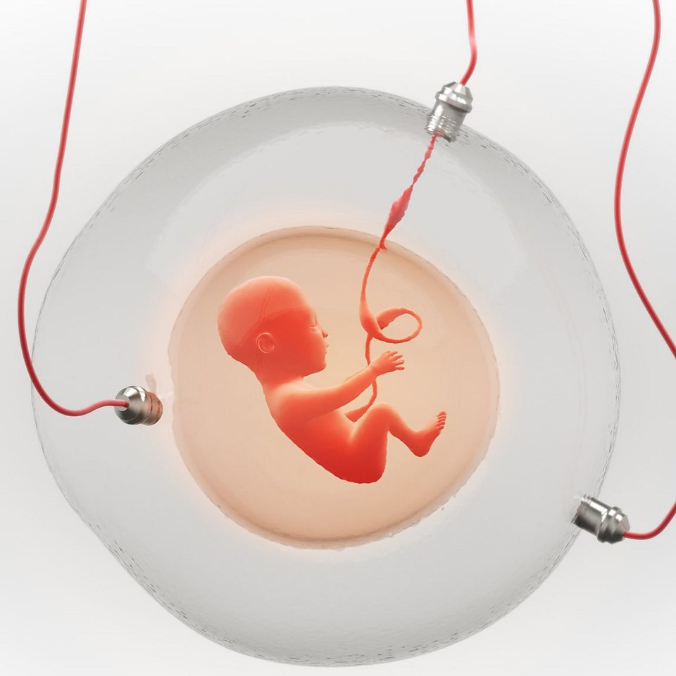
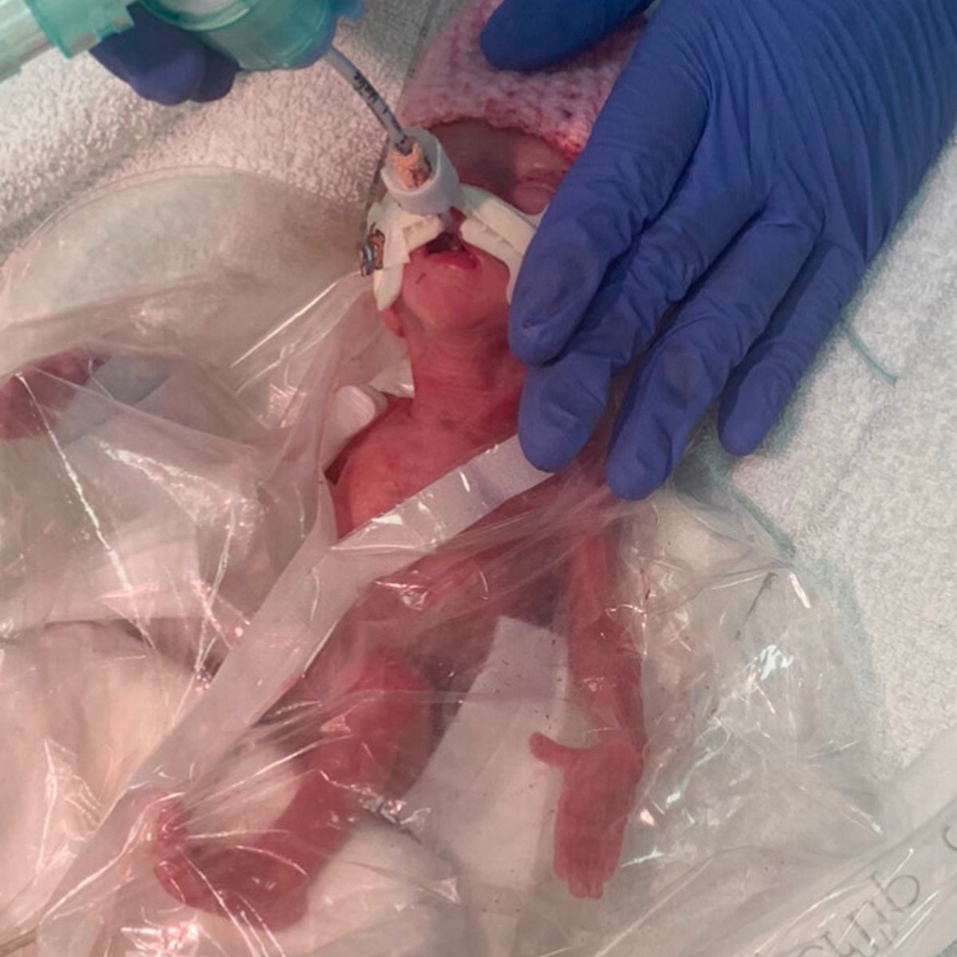
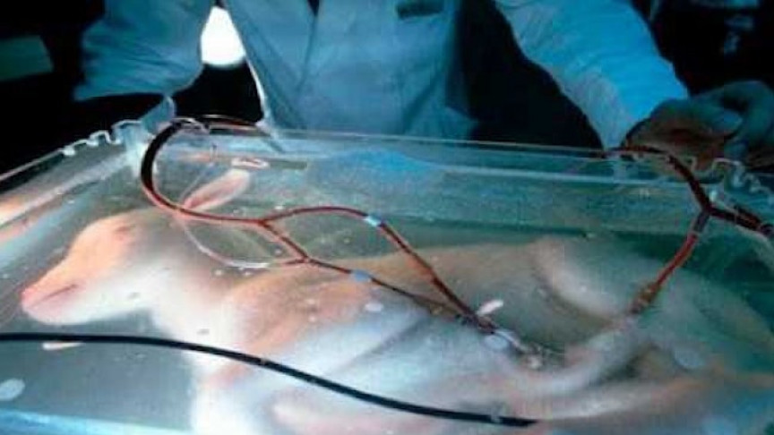
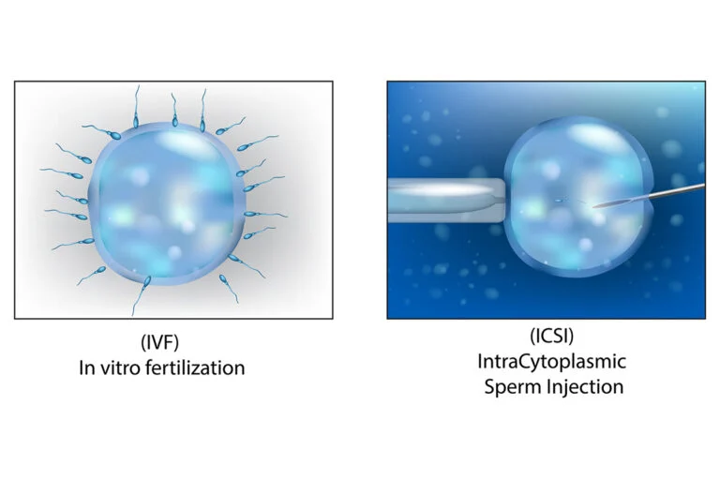
تقنية الرحم الصناعي
التكوّن الخارجي الكامل Complete ectogenesis
Partial ectogenesis التكون الخارجي الجزئي
Notes:
نقل جنين أو جنين متطور جزئيًا من جسد الأنثى إلى رحم خارجي لبقية فترة الحمل
في تفسير آخر ، يشير مصطلح "التكوين الخارجي الجزئي" إلى التقنيات التي تمارس بالفعل بشكل روتيني في طب حديثي الولادة من خلال استخدام الحاضنات لدعم الأطفال الخدج ، وكذلك في الطب التناسلي من خلال ، على سبيل المثال ، الإخصاب في المختبر.

Slide 9
التأثيرات الصحية على الأم:
بديل للحمل عالي الخطورة على الأم:
أمراض مزمنة للأم يعتبر الحمل فيها خطر على حياة الأم.
الرحم الصناعي الجزئي: Partial ectogenesis (gestation)
- يشير إلى نقل جنين متطور جزئيًا أوالجنين من جسد الأنثى إلى رحم خارجي صناعي ما تبقى من فترة الحمل
- ندبة جراحية --> زيادة المخاطر المستقبلية من تمزق الرحم وزرع المشيمة غير الطبيعي
الآثار و الضغوط النفسية: خطرزيادة المسافة البيولوجية والعاطفية والجسدية بين الأمهات والأطفال ، وبالتالي إلى المجتمع بشكل عام

Slide 10
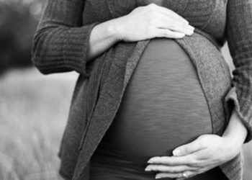
التأثيرات الصحية على الأم:
علاقة الأم بالجنين:
- يوفر الحمل بيئة فريدة لعلاقة الأم بالجنين.
- ارتباط الزيادة بهرمون الاوكسيتوسين (يزداد بزيادة فترة الحمل) وعلاقة الأم بالجنين.
- يعزز مستوى الأوكسيتوسين لدى المرأة الحامل بشكل كبير التعبير عن سلوك الأم بعد الولادة.
من ناحية أخرى بعض الدراسات أشارت إلى أن عدم وجود رابط الحمل بين الوالدين وطفلهما لا يبدو أن له
تأثيرسلبي على الصحة النفسية للوالدين.
- الارتباط المرتفع بين الأم والجنين له تأثير إيجابي على نمو دماغ الجنين ، وتطور الجهاز العصبي اللاإرادي ، وعواطف، وسلوكيات الأطفال ،والعلاقات. بين الوالدين والطفل
- التغييرات الفسيولوجية المصاحبة للحمل
- الرضاعة الطبيعية

Slide 11
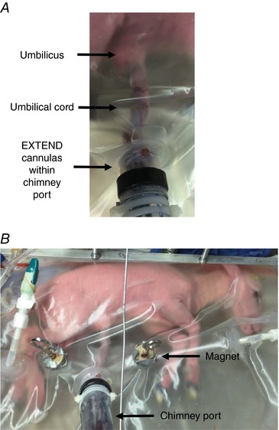
التأثيرات الصحية على الجنين
انقاذ حياة الأطفال الخدج و الحد من المضاعفات طويلة الأمد للولادة المبكرة.
ضرر الجنين في حالة سوء أداء الرحم الهندسة الحيوية:
(Complete ectogenesis)
- تهدف هندسة أنسجة الأعضاء(الرحم) إلى تكوين الأعضاء مشابه للأعضاء البيولوجية الأصلية
- انغراس النطفة يحتاج الى انسجة او خلايا (مكان لزرع الجنين)
المدة الزمنية التي يستطيع فيها الرحم الاصطناعي الحفاظ على الحالة الصحية للاجنة مستقرة؟
Notes:
بما

Slide 12
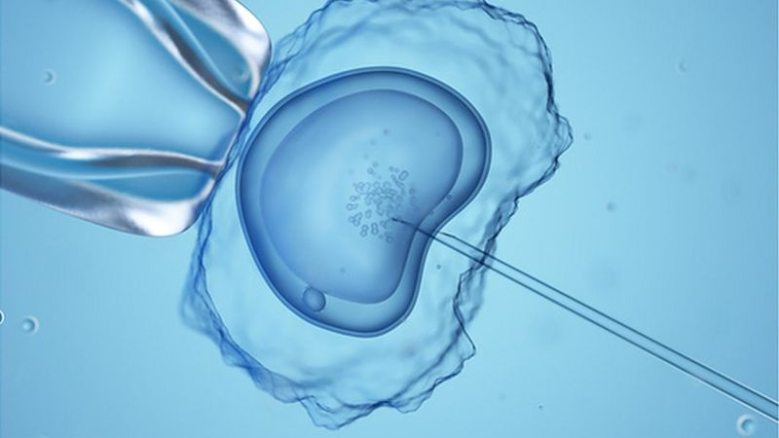
التأثيرات الصحية على الجنين
علم التخلق (Epigenetic):
عملية تغيير التعبير الجيني من خلال تغيير معلومات غير الشفرة الجينية نفسها
على الرغم من أن الشفرة الجينية الكاملة DNA لأي فرد ثابتة في وقت الحمل فإن بيئة الحمل يمكن ان تغير كيفية قراءة الجسم لتسلسل الحمض النووي.
أثناء حياة الجنين ، عندما تنقسم الخلايا بسرعة بينما تتغير أيضًا في التشكل والوظيفة ، يمكن أن يكون لإعادة البرمجة اللاجينية تأثير عميق على تطوير الأنظمة التشريحية والفسيولوجية.
أمراض\ تغييرات سلوكية
أمراض وراثية
الاستجابة للادوية
ضعف المناعة

Slide 13
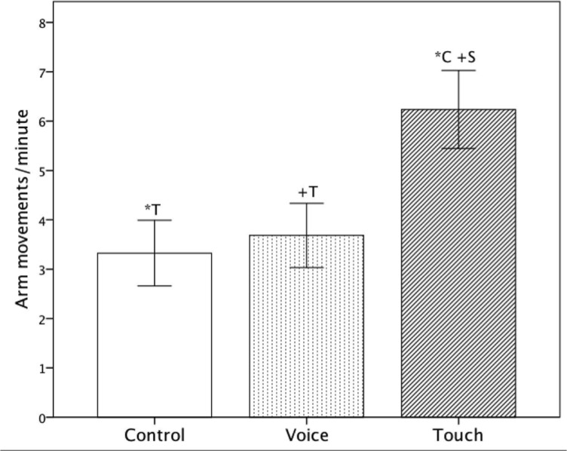
التأثيرات الصحية على الجنين
حركة جسم الجنين واستجابته:
للمنبهات الخارجية مثل اللمس، أو الضغط، أو الصوت، أو تغير درجة الحرارة أن تحفز حركات الجسم التفاعلية

Slide 14
التأثيرات الصحية على الجنين
نمو الجهاز العصبي:
تفرز المشيمة البشرية اكثر من 100 بروتين في الدورة الدموية للأم ، والتي تشارك في عمليات التمثيل الغذائي للأم وتكيفات القلب والأوعية الدموية مع الحمل.
يعتمد تطور الدماغ الأمامي للجنين بشكل كبير على وجود السيروتونين المشيمي.
التغيرات الطفيفة والفسيولوجية في مستويات هرمونات الأم تساهم بشكل مباشر على ملامح التعبير الجيني المستهدف ، والتي تشارك بشكل عام في النمو الطبيعي للدماغ ونضجه.

Slide 15
لا نعرف فقط مدى تأثر الطفل بالحمل في الرحم ، ولكن يجب النظر في كيفية تأثير العزلة عن محيط الرحم - بما في ذلك صوت المرأة الحامل وحالاتها المزاجية ودقات قلبها ولمسها - سلبًا على الطفل والتطور العصبي النفسي.
السلامة:
ترتبط بعض القضايا التقنية والعلمية الحرجة بالتشنج المتأصل في الأوعية السرية ، والنطاق المحدود لوظائف المشيمة التي يمكن أن تؤديها النماذج الحالية في الرحم الصناعي، وتحديد التغذية المناسبة والهرمونات وإدارتها ، ومراقبة نمو الأعضاء (بما في ذلك الرئة والدماغ) ، ووظائف القسطرة ووضعها في الجنين ، واستقرار تدفق الدورة الدموية (والمسألة ذات الصلة المتمثلة في جرعات الأدوية لتقليل حركة الجنين التي تحد من تدفق الدورة الدموية) والأهم من ذلك ، الاختلاف الكبير بين أنظمة النموذج القائمة على الأغنام (معظم الابحاث) والنماذج البشرية.

Slide 16
ملخص
1-هناك حاجة الى الكثير من الأبحاث "خلال محاكاة الرحم الأصلي ووظائف المشيمة" ومتابعة الأطفال والأمهات على المدى القصير والبعيد.
2- بإمكان الرحم الصناعي المحافظة على حياة الأطفال الخدج وتقليل الاصابة من بعض الأمراض مما سيساهم بشكل كبير في التقليل من معدلات وفيات الأطفال، وفي تحسين نتائجها على المدى القريب والبعيد على حد السواء.
3- تعزيز تكنولوجيا الرحم الصناعي بوضع معايير و ضوابط دينية و اخلاقية و اجتماعية و طبية تدعم حقوق الاطفال و الأمهات.

Slide 17
شكرا Thank you

Slide 18
المراجع
Ancel, P. Y., Goffinet, F., & [Author's Last Name], the EPIPAGE-2 Writing Group. (NA). Survival and morbidity of preterm children born at 22 through 34 weeks' gestation in France in 2011: Results of the EPIPAGE-2 Cohort Study
Costeloe, K. L., Hennessy, E. M., Haider, S., Stacey, F., Marlow, N., E. M. (NA). Short-term outcomes after extreme preterm birth in England: comparison of two birth cohorts in 1995 and 2006 (the EPICure studies).
Pascal, A., Govaert, P., Oostra, A., Naulaers, G., Ortibus, E., & Van den Broeck, C. (NA). Neurodevelopmental outcome in very preterm and very-low birth weight infants born over the past decade: A meta-analytic review
Perin, J., Mulick, A., Yeung, D., et al. (2022). Global, regional, and national causes of under-5 mortality in 2000-19: an updated systematic analysis with implications for the Sustainable Development Goals. Lancet Child Adolesc Health, 6(2), 106-115.
Richter, L. L., Ting, J., Muraca, G. M., Synnes, A., Lim, K. I., & Lisonkova, S. (NA). Temporal trends in neonatal mortality and morbidity following spontaneous and clinician-initiated preterm birth in Washington State, USA: A population-based study.
Bird SD. Artifcial placenta: analysis of recent progress. Eur J Obstet Gynecol Reprod Biol. 2017;208:61–70. 2. Hornick MA, Davey MG, Partridge EA, Mejaddam AY, McGovern PE, Olive AM, et al. Umbilical cannulation optimizes circuit fows in premature lambs supported by the EXTra-uterine Environment for Neonatal Development (EXTEND). J Physiol. 2018;596(9):1575–85.
Kading JC,Langley MW, Lautner G, Jeakle MMP, Toomasian JM, Fegan TL, et al. Tidal fow perfusion for the artifcial placenta: a paradigm shift. ASAIO J. 2020;66:796–802.
Partridge EA, Davey MG, Hornick MA, McGovern PE, Mejaddam AY, Vrecenak JD, et al. An extra-uterine system to physiologically support the extreme premature lamb. Nat Commun. 2017;8:15112
Usuda H, Watanabe S, Saito M, Sato S, Musk GC, Fee ME, et al. Successful use of an artifcial placenta to support extremely preterm ovine fetuses at the border of viability. Am J Obstet Gynecol. 2019;221:69.e1-.e17. 6. Bonito V. Multimillion grant brings artifcial womb one step closer. TU/e. https://www.tue.nl/en/news/news-overview/multimillion-grantbrings-artif​icial-womb-one-step-closer/. Accessed 2 October 2020
Assad RS, Hanley FL. Editorial: artifcial placenta—a need for fetal surgery? J Thorac Cardiovasc Surg. 1998;115:1021–2. 8. Bulletti C, Palagiano A, Pace C, Cerni A, Borini A, de Ziegler D. The artifcial womb. Ann N Y Acad Sci. 2011;1221:124–8. 9. Bulletti C, Simon C. Bioengineered uterus: a path toward ectogenesis. Fertil Steril. 2019;112:446–7.
Campo H, Cervelló I, Simón C. Bioengineering the uterus: an overview of recent advances and future perspectives in reproductive medicine. Ann Biomed Eng. 2017;45:1710–7.
Dabaghi M, Fusch G, Saraei N, Rochow N, Brash JL, Fusch C, et al. An artifcial placenta type microfuidic blood oxygenator with doublesided gas transfer microchannels and its integration as a neonatal lung assist device. Biomicrofuidics. 2018;12:044101.
Davis RP, Bryner B, Mychaliska GB. A paradigm shift in the treatment of extreme prematurity: the artifcial placenta. Curr Opin Pediatr. 2014;26:370–6. 13. Ghidini A, Bianchi DW, Levy B, Van Mieghem T, Deprest J, Chitty LS. In case you missed it: the prenatal diagnosis editors bring you the most signifcant advances of 2018. Prenat Diagn. 2019;39:61–9

Slide 19
Marx V, Nagy E. Fetal Behavioural Responses to Maternal Voice and Touch. PLoS One. 2015 Jun 8;10(6):e0129118. doi: 10.1371/journal.pone.0129118. PMID: 26053388; PMCID: PMC4460088.
Reynolds SRM. Nature of fetal adaptation to the uterine environment: a problem of sensory deprivation. American Journal of Obstetrics & Gynaecology 1962; 83: 800–808.
Windle WF. Physiology of the fetus. Origin and extent of function in prenatal life. Philadelphia: W. B. Saunders; 1940.
Fifer WP, Moon CM. Auditory experience in the fetus In Smotherman W. & Robertson S. (Eds.), Behavior of the fetus. West Caldwell, NJ: Telford Press; 1988.
Hofer MA. Parental Contributions to the Development of Their Offspring In: Parental Care in Mammals, Gubernick D. J. and Klopfer P.H., editors. Plenum Press, New York; 1981. pp. 77–115.
Ronca AE, Lamkin CA, Alberts J R. Maternal contributions to sensory experience in the fetal and newborn rat (Rattus norvegicus). Journal of Comparative Psychology 1993; 107: 61–74.
Miranda A, Sousa N. Maternal hormonal milieu influence on fetal brain development. Brain Behav. 2018 Jan 24;8(2):e00920. doi: 10.1002/brb3.920. PMID: 29484271; PMCID: PMC5822586
Stoll BJ, Hansen NI, Bell EF, et al. Trends in Care Practices, Morbidity, and Mortality of Extremely Preterm Neonates, 1993-2012. JAMA. 2015;314(10):1039–1051. doi:10.1001/jama.2015.10244

